Slide 1
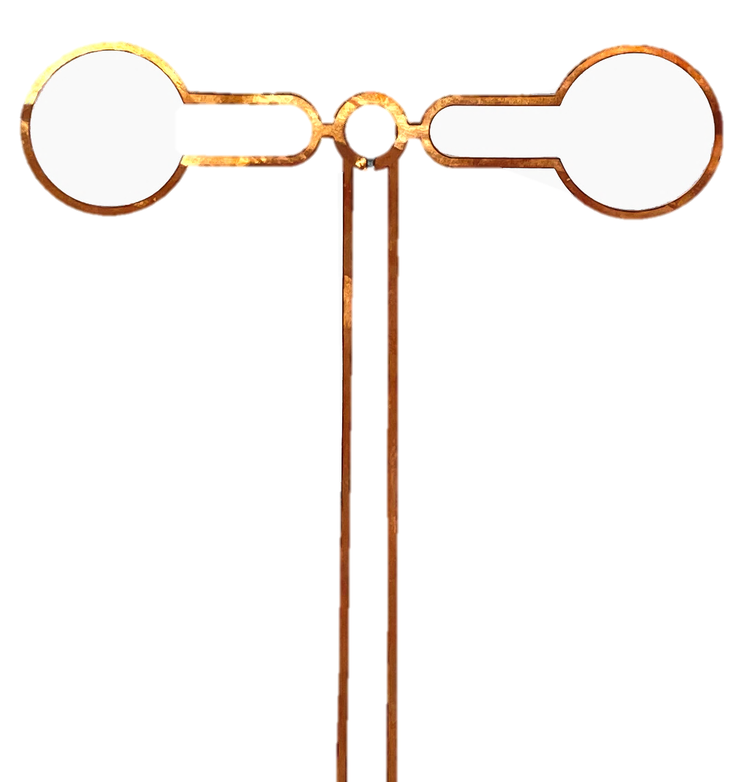

Chip
Buttons
1
11cm
…
…
…
6
…
Transmission line
12
Switches

Slide 2

10 cm
11cm
1
1
Buttons
1
…
…
…
12
12
12

Slide 3
10 cm
11cm
Buttons
1
…
6
…
12

Slide 4
10 cm
11cm
1
…
…
…
6
…
12
Buttons

Slide 5
Chip
Buttons
1
11cm
…
…
…
6
…
Transmission line
12

Slide 6
10 cm
11cm
Buttons
1
…
6
…
12

Slide 7
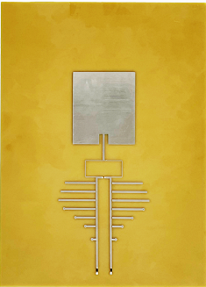
24cm
10cm
Patch antenna
33cm
23cm
Stubs
IC

